Slide 1
Постоянно действующий вебинар по проекту
«Эффективная начальная школа»
Преподавание предмета русский язык при реализации ускоренного обучения в начальном общем образовании
05 сентября 2025 года
Модератор: Хиленко Татьяна Петровна,
ст. преподаватель кафедры
естественно-математических дисциплин

Slide 2
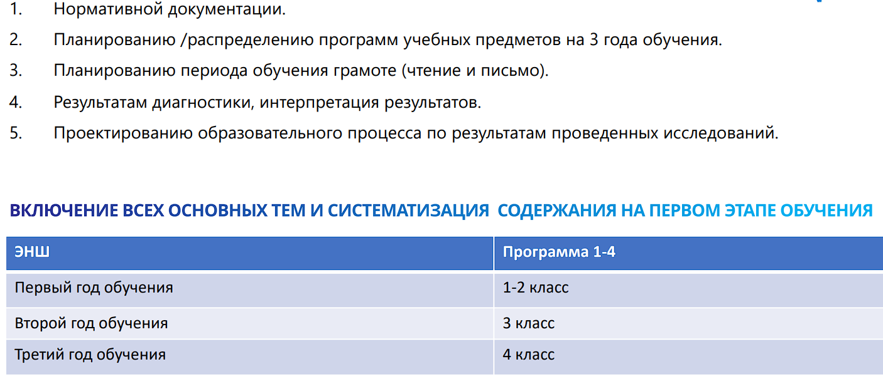
Эффективная начальная школа
Особое внимание уделить:

Slide 3
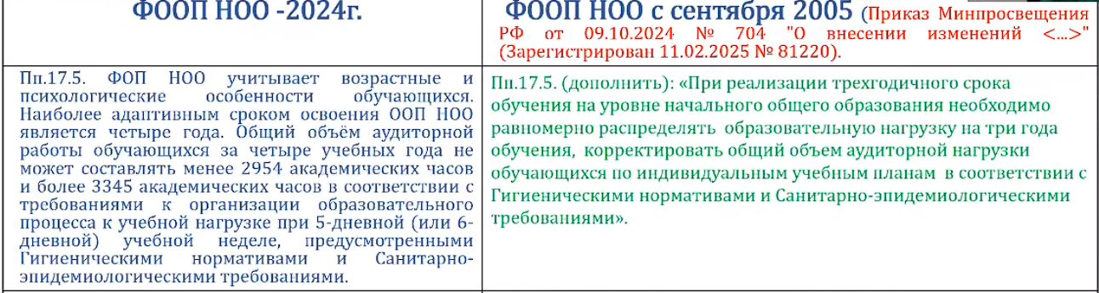
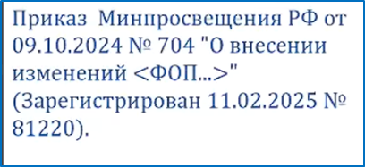
Изменения в ФОП НОО с 1.09.2025 года

Slide 4
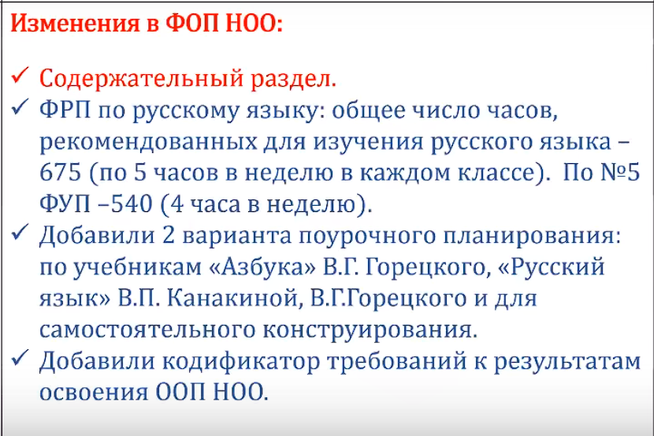
Изменения в нормативных актах с 1.09.2025 года

Slide 5
Русский язык
1 год обучения
(5 часов в неделю)
Проект «Эффективная начальная школа» направлен на обеспечение условий для развития и обучения детей с высоким уровнем развития параметров дошкольной зрелости, на ускоренное обучение в начальной школе и предполагает освоение образовательной программы начального общего образования за 3 года
Методические рекомендации подготовлены в соответствии с учебным пособием «Русский язык: первый год обучения» авторов В. П. Канакиной, В. Г. Горецкого.
Целью методических рекомендаций является оказание методической помощи учителю в продуктивном конструировании и эффективной реализации образовательного процесса по предмету «Русский язык» в условиях ускоренного обучения в трехлетней начальной школе.

Slide 6
Обучение грамоте
начальный этап изучения предметов «Русский язык» и «Литературное чтение» на первом году обучения;
курс обучение письму идёт параллельно с обучением чтению;
на курс «Обучение грамоте» отводится 10 часов в неделю: 5 часов «Русского языка» (обучение письму) и 5 часа «Литературного чтения» (обучение чтению)
обязательное условие ускоренного обучения грамоте - наличие у учащихся знания всех букв русского алфавита и наличие первоначального навыка чтения (побуквенного, послогового или целыми словами).

Slide 7
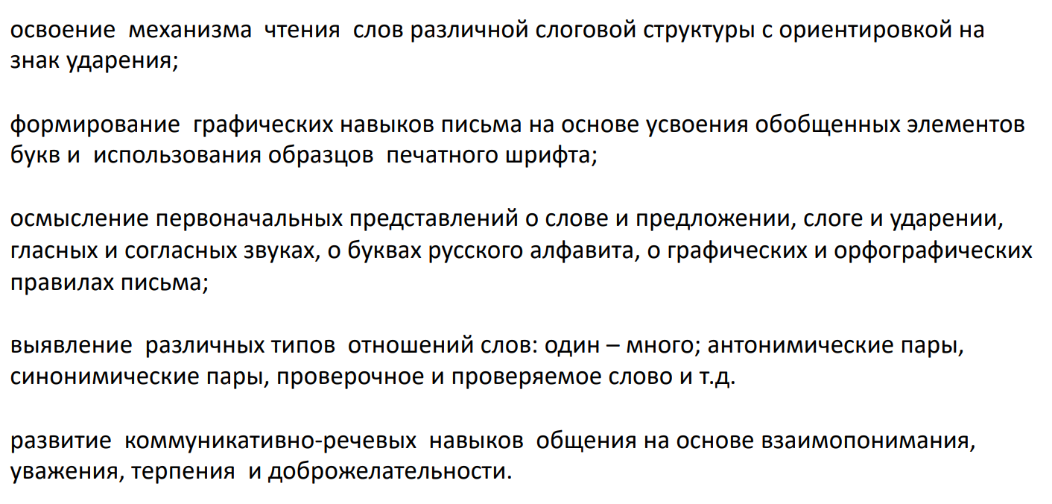
Особенности периода обучения грамоте

Slide 8
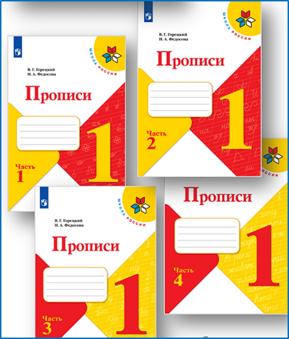




ЭНШ Русский язык
1-й год обучения
Русский язык. Азбука. Первый год обучения. УМК "Школа России". ФГОС. Учебное пособие разработано в соответствии с ФГОС и способствует реализации ускоренного обучения в начальной школе (три года обучения вместо четырех).
Пособие «Первый год обучения» подразумевает ускоренное прохождение программы 1-2 классов для детей с высокой учебной мотивацией и высоким уровнем готовности к обучению. После обучения по данному курсу учащиеся смогут продолжить обучение по учебникам для 3 класса данной линии УМК. В содержание учебного пособия включены задания для диагностики. А также материалы для проектной деятельности первоклассников. Иллюстративный материал помогает расширить и активизировать словарный запас детей, развить их креативное мышление.

Slide 9
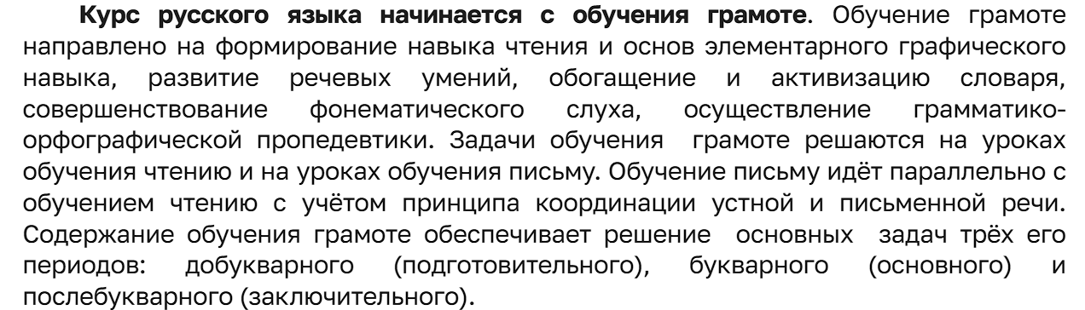
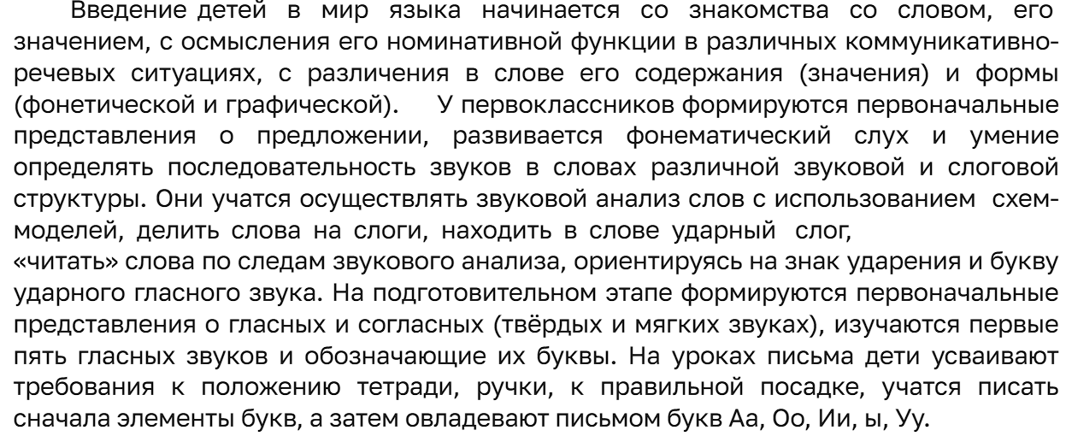


Slide 10
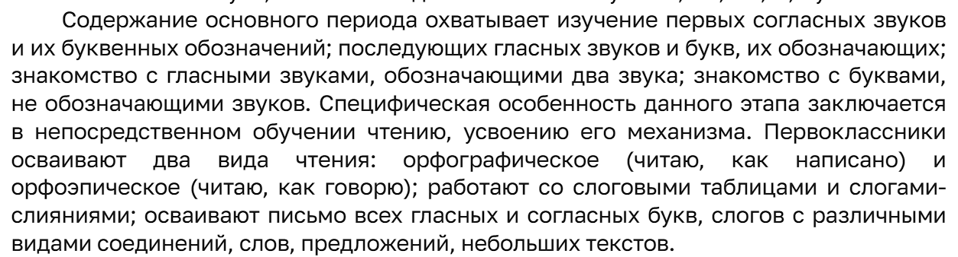
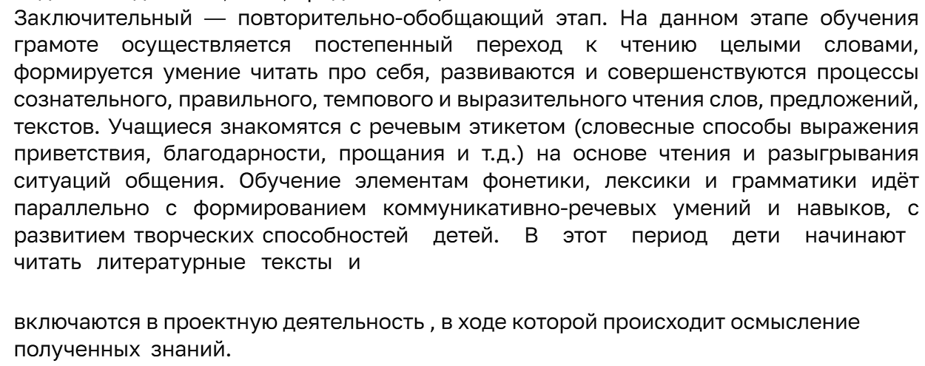

Slide 11
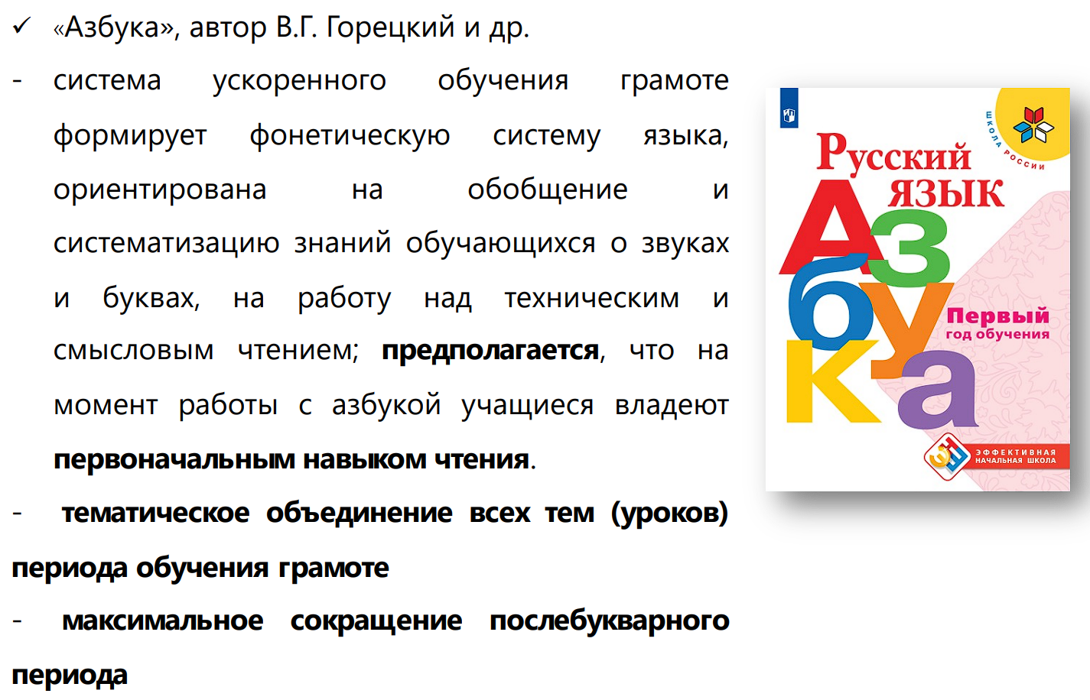

Slide 12
ТЕМАТИЧЕСКОЕ ПЛАНИРОВАНИЕ ПО ПРОГРАММЕ
«ЭФФЕКТИВНАЯ НАЧАЛЬНАЯ ШКОЛА»
1 ПОЛУГОДИЕ 1 ГОДА ОБУЧЕНИЯ
№ п/п | Наименование разделов и тем программы | Количество часов |  |  | Электронные (цифровые) образовательные ресурсы
 |  | Всего | Контрольные работы | Практические работы
Раздел 1. Обучение грамоте
1.1 | Слово и предложение | 2 |  |  | https://resh.edu.ru/
1.2 | Фонетика | 2 |  |  | https://resh.edu.ru/
1.3 | Письмо | 38 | 1 |  | https://resh.edu.ru/subject/13/1/
1.4 | Развитие речи | 1 |  |  | https://resh.edu.ru/subject/13/1/
Итого по разделу |  | 43
Раздел 2. Систематический курс
2.1 | Общие сведения о языке | 1 |  |  | https://resh.edu.ru/
2.2. | Фонетика | 8 |  |  | https://resh.edu.ru/subject/13/1/
2.3 | Графика | 3 |  |  | https://resh.edu.ru/
2.4 | Лексика и морфология | 5 |  |  | https://resh.edu.ru/
2.5 | Синтаксис | 3 |  |  | https://resh.edu.ru/
2.6 | Орфография и пунктуация | 10 | 1 |  | https://resh.edu.ru/
2.7 | Развитие речи | 2 |  |  | https://resh.edu.ru/
Итого по разделу |  | 32
ОБЩЕЕ КОЛИЧЕСТВО ЧАСОВ ПО ПРОГРАММЕ |  | 75 | 2 | 0

Slide 13
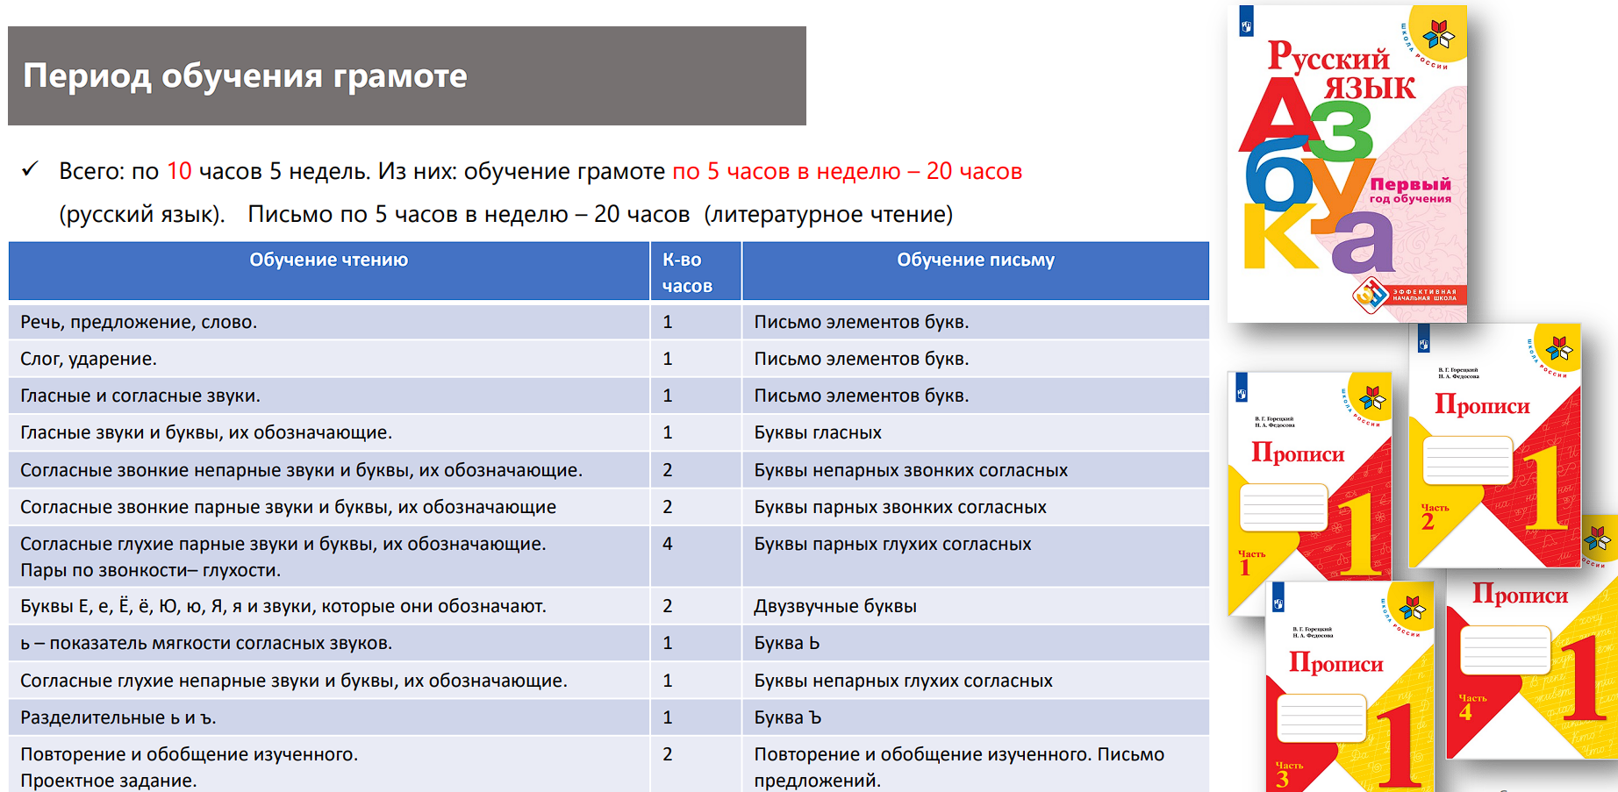
Вариант тематического планирования

Slide 14
ПОУРОЧНОЕ ПЛАНИРОВАНИЕ для педагогов, использующих учебники "Азбука" (авторы В.Г. Горецкий и другие),
"Русский язык. 1 - 4 класс. (авторы В.П. Канакина, В.Г. Горецкий)
№ урока | Тема урока
Урок 1 | Совместное составление небольших рассказов о любимых играх. Совместное составление небольших рассказов о любимом дне. Различение предложения и слова.
Урок 2 | Работа с предложением: выделение слов, изменение их порядка. Различение предложения и слова. Закрепление. Составление предложения из слов. Работа с предложением.
Урок 3 | Составление предложения из слов. Слово как объект изучения. Различение слова и обозначаемого им предмета.
Урок 4 | Звуки речи. Интонационное выделение звука в слове. Определяем самый частый звук в стихотворении. Различаем первые звуки в словах. Устанавливаем последовательность звуков в слове. Сравниваем слова, различающиеся одним звуком.
Урок 5 | Проводим параллельные линии. Отрабатываем параллельные линии. Ориентируемся на рабочей строке.
Урок 6 | Пишем элементы букв. Особенность гласных звуков. Отрабатываем письмо элементов букв.
Урок 7 | Письмо строчной и заглавной букв А, а. Закрепление написания строчной и заглавной букв А, а. Слогообразующая функция гласных звуков.
Урок 8 | Письмо строчной и заглавной букв О, о. Закрепление написания строчной и заглавной букв О, о.
Урок 9 | Письмо строчной и заглавной букв И, и. Отрабатываем умение определять количества слогов в слове. Закрепление написания строчной и заглавной букв И, и.
Урок 10 | Письмо строчной буквы ы.
№ урока | Тема урока
Урок 11 | Письмо строчной и заглавной букв У, у. Закрепление написания строчной и заглавной букв У, у.
Урок 12 | Повторяем особенности гласных звуков. Сравниваем начертания изученных букв, обозначающих гласные звуки. Пишем буквы, обозначающие гласные звуки.
Урок 13 | Письмо строчной и заглавной букв Н, н. Закрепление написания строчной и заглавной букв Н, н. Звуковой анализ слов, работа со звуковыми моделями слов.
Урок 14 | Письмо строчной и заглавной букв С, с. Закрепление написания строчной и заглавной букв С, с.
Урок 15 | Письмо строчной и заглавной букв К, к. Закрепление написания строчной и заглавной букв К, к.
Урок 16 | Письмо строчной и заглавной букв Т, т. Закрепление написания строчной и заглавной букв Т, т.
Урок 17 | Письмо строчной и заглавной букв Л, л. Закрепление написания строчной и заглавной букв Л, л.
Урок 18 | Письмо строчной и заглавной букв Р, р. Особенность согласных звуков, обозначаемых изучаемыми буквами: непарные звонкие. Закрепление написания строчной и заглавной букв Р, р.
Урок 19 | Письмо строчной и заглавной букв В, в. Закрепление написания строчной и заглавной букв В, в.
Урок 20 | Письмо строчной и заглавной букв Е, е. Звуковой анализ слов, работа со звуковыми моделями слов. Закрепление написания строчной и заглавной букв Е, е.
Урок 21 | Письмо строчной и заглавной букв П, п. Закрепление написания строчной и заглавной букв П, п.

Slide 15
Для сравнения: обучение грамоте 1 класс (1-4)

Slide 16
Особенности «Методических рекомендаций» по обучению письму в рамках реализации модели ускоренного обучения
В адаптационный период на одном уроке выполняются только задания, направленные на освоение графических навыков написания букв, остальные задания (работа со схемами слов, предложений и др.) выполняются на занятиях внеурочной деятельностью.
На уроках обучения письму учитель использует все части пособия «Прописи», но в каждой из них выполняются не все задания. Например, в прописи №1 используются только страницы 3—5, 24—32.
На этапе формирования графических навыков уделяется внимание к формированию речерукодвигательных навыков с проговариванием при написании элементов букв.
Для выработки темпа письма, соблюдения ритма напряжения и расслабления мышц руки не следует использовать приём письма под счёт (вниз — «раз», все другие движения руки — «и»).
На этапе обучения письму следует формировать первичные навыки самоконтроля и самопроверки при написании элементов букв в сравнении с образцом.
При проведении уроков обучения письму обязательное включение 2—3 динамических пауз.

Slide 17
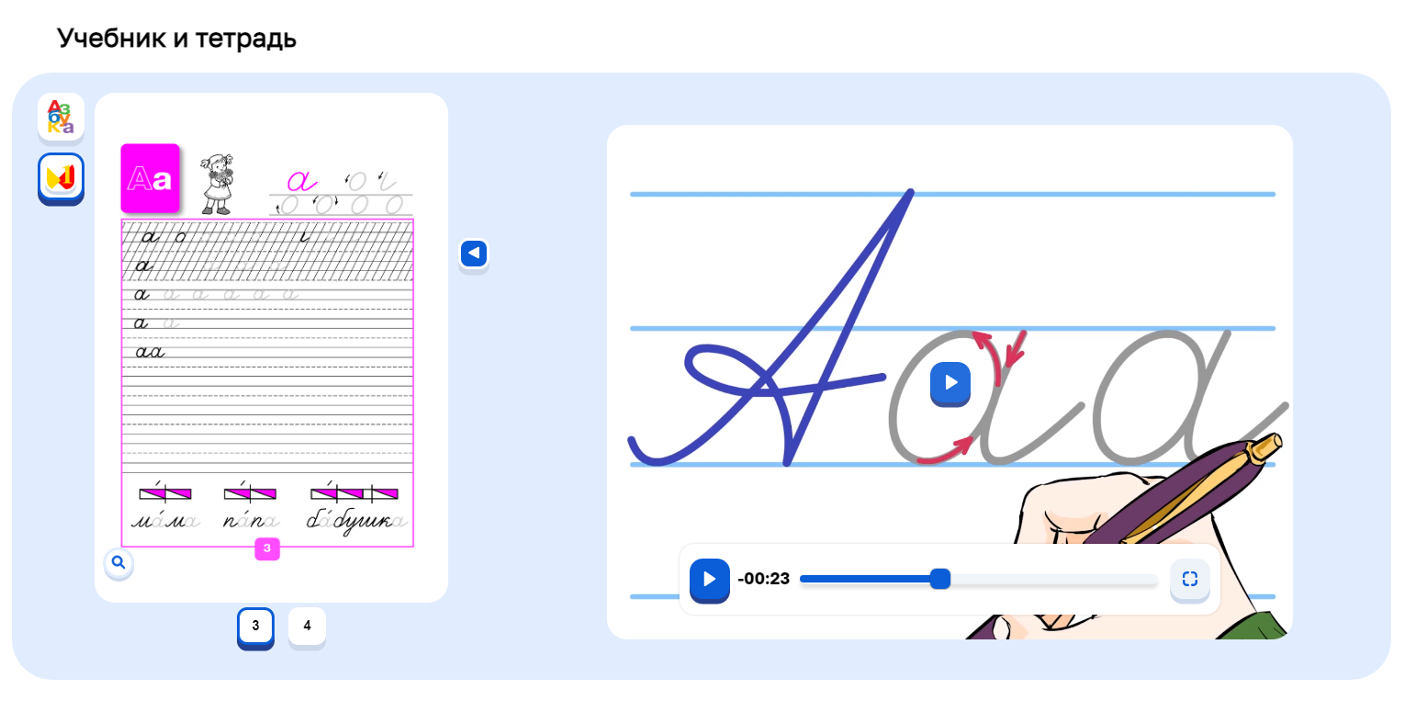
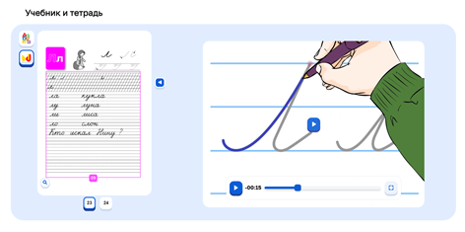
Особенности «Методических рекомендаций» по обучению письму
На каждом уроке, начиная с букварного периода, учитель работает над формированием графических навыков обучающихся при написании нескольких строчных и прописных букв;
для усиления линии формирования графических навыков и постановки руки в первом полугодии необходима реализация модуля «Каллиграфия/ Весёлая ручка/ Волшебные линеечки» в рамках направления внеурочной деятельности «Учение с увлечением!»
можно использовать анимированные прописи в цифровом сервисе «Начинайзер», раздел «Учебник и тетрадь», с целью демонстрации образца написания букв.
В рамках реализации модели ускоренного обучения на одном уроке (адаптационный период) выполняются только задания, направленные на освоение графических навыков написания букв. Остальные задания (работа со схемами слов, предложений и др.) выполняются на занятиях внеурочной деятельностью.

Slide 18
Организационная модель каждого урока включает следующие компоненты:
(З) Знания, формируемые на уроке представлены терминами, определениями представлений и понятий, моделями.
(У) Умения, формируемые на уроке на основе интериоризации учащимися предметных и метапредметных УУД, характеризующих планируемые результаты освоения курса «Обучение грамоте» в соответствии с ФГОС НОО.
(А) Актуализация имеющихся знаний по теме: вопросы и задания, позволяющие выявить и экстраполировать предварительные знания отдельных учеников на класс в целом, выравнивание стартового уровня готовности к изучению нового.
(П) Проблема, обсуждаемая на уроке: фиксация границы (предела) имеющихся знаний, их недостаточности, формулирование вопросов, ещё не имеющих ответов у учащихся.
(Р) Решение проблемы, обсуждаемой на уроке: последовательное развёртывание содержания темы урока учителем на основе самостоятельной учебной деятельности учащихся с пособием и другими дидактическими материалами, предлагаемыми учителем, поиск ответа на поставленные вопросы, индивидуально, в парах, в группе, фронтально.
(И) Итоги и выводы урока: представление проблемы в решённом виде, ответов на проблемные вопросы разными способами: вербально (устно и письменно), в моделях, рисунках, таблицах и т. п.

Slide 19
№ урока | Тема урока | Методические рекомендации
1 | Здравствуй, школа! Речь, предложение, слово | З. Речь: устная и письменная. Предложение. Слово. У. Отличать устную и письменную речь; выделять из речи предложение; выделять слово из предложения; составлять модели предложений; составлять предложения по иллюстрации. А. Знакомство с учебным пособием «Русский язык. Азбука». Фронтальная работа с пособием, сообщение учителя о содержании и о представлении информации на страницах учебного пособия, в оглавлении, условных обозначениях. Учитель акцентирует внимание обучающихся на условных обозначениях по ходу работы. Работа в парах. Выполнение задания к иллюстрации на с. 3. — Совпали ли ваши мнения об изменениях в жизни с приходом в школу? (Да и нет.) Как вы узнали о том, что ваши мнения совпали или нет? С помощью чего? (С помощью речи.) П. Что такое речь? Какая она бывает? Из чего состоит? Р. Учебный диалог по заданию к иллюстрациям в нижней части с. 3. — Как связано это задание с изменениями в вашей жизни с приходом в школу? Словарная работа над значением и произношением словосочетания «школьные принадлежности». Коллективное обсуждение пословицы на с. 3. — Только ли ученики учатся? Чему можно учиться после окончания школы? — Мы сейчас обменивались мнениями. Как это происходило? (Говорили и слушали.) Говорение и слушание — это устная речь. — Вопросы, на которые мы отвечали, записаны в учебном пособии, и мы их читали. Чтение и письмо — это письменная речь. Выполнение заданий на с. 4 по составлению и моделированию предложений к иллюстрациям. — Ответы на вопросы можно изобразить с помощью модели. Каждый ответ — это предложение. Речь состоит из предложений. — Из чего состоит предложение? Найдём вместе ответ на с. 5. Выполнение заданий по составлению предложений по схемам в учебном пособии на с. 5 и с 6. Важно, чтобы при составлении предложений не использовались предлоги и союзы (или их следует рассматривать как отдельные слова, что на этом этапе обучения преждевременно). Целесообразно подготовить фрагменты текстов сказок для напоминания их содержания (ознакомления) учащимся. И. Речь — это говорение, слушание, письмо и чтение. Речь бывает устная и письменная. Речь состоит из предложений. Предложения состоят из слов.

Slide 20
№ | Тема урока | Методические рекомендации
2 | Россия — Родина моя. Слог, ударение | З. Слог. Ударение. У. Уметь делить слова на слоги, ставить ударение; составлять модели слов; составлять высказывание по теме «Россия — Родина моя» на основе опорных слов; составлять рассказ по иллюстрации к сказке и по вопросам. А. Фронтальное выполнение задания на с. 7. Учебный диалог. — Как называется страна, в которой находится твой родной город или село? (Россия.) Россия — это наша родная страна, наша большая Родина! — Как называется столица России? — На какой планете находится наша Родина? Выполнение задания по составлению рассказа с заданными словами в учебном пособии на с. 7. — Из чего состоит ваш рассказ? (Из предложений.) — Из чего состоят предложения? (Из слов.) — Из чего состоят слова? П. Из чего состоят слова? Р. Аудирование текста на с. 8—9 с параллельным слежением про себя. Орфографическое чтение выделенных слов. Работа в парах. Выполнение задания на с. 9. Целесообразно обратить внимание учащихся на то, что слова «Родина» и «Отечество» различаются по звучанию и написанию, но близки по значению. Выполнение задания на с. 7. Оно обозначено как «Задание повышенной сложности», его выполнение следует организовать после ознакомления с текстом К. Ушинского «Наше Отечество». Моделирование предложения, из рассказа, составленного с помощью слов, расположенных на с. 7: определение количества слов в предложении и обозначение каждого слова в предложении в соответствии с графическим обозначением на с. 126 учебного пособия. Выполнение задания на с. 10. Самостоятельная работа: определение количества слов в предложении, обозначение слов графическим обозначением (см. с. 126) в соответствии с заданием на с. 10. Учебный диалог на тему «Из чего состоят слова?». — Можно ли разделить слова на части? Часть слова называется слогом. Упражнение в выделении слогов в словах по моделям на с. 10. Объяснение учителя, что некоторые слоги в словах произносятся с большей силой, чем остальные. Такие слоги называются ударными. Примеры лучше использовать со с. 10 с демонстрацией обозначения ударного слога знаком ударения. Упражнение в делении слов на слоги и определении ударного слога по заданию на с. 11. Самоконтроль по образцу учителя. И. Слова состоят из слогов. Ударение — это выделение голосом одного слога в слове. Этот слог называется ударным. Выполнение второго задания на с. 11. Составление рассказа по рисунку с опорой на вопросы. Определение количества слогов и ударного слога в словах по выбору учителя. Здесь уместен разговор о вежливых словах, поэтому одним из слов для анализа может быть слово «спасибо».

Slide 21
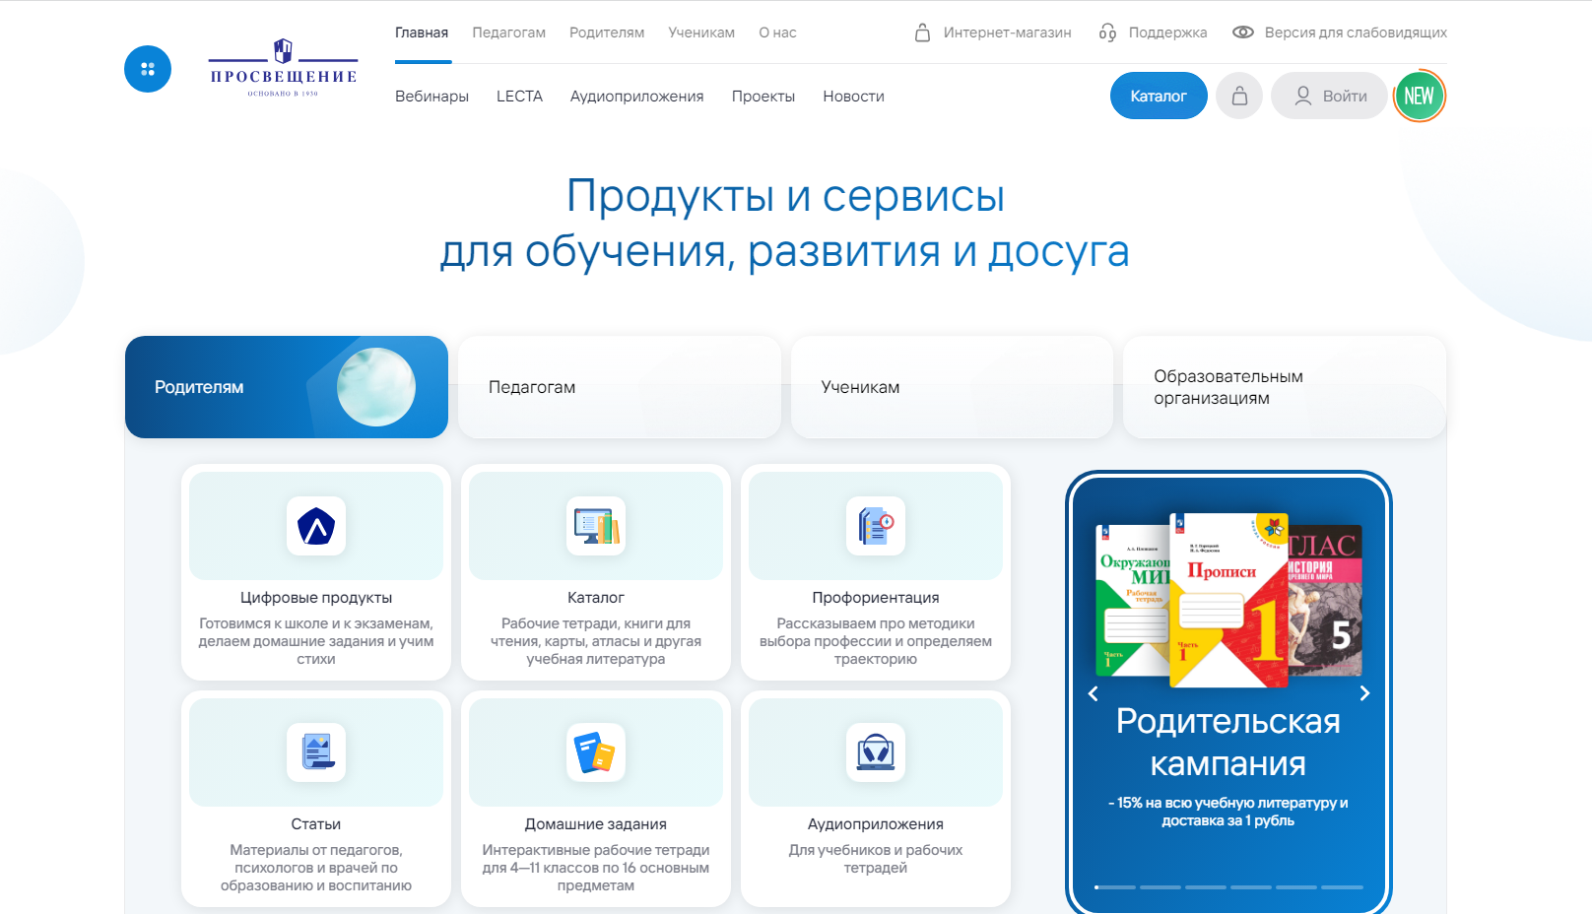
Вкладка
Notes:
Сайт издательства «Просвещение». На главной странице необходимо кликнуть курсором мыши на вкладку «Каталог».

Slide 22
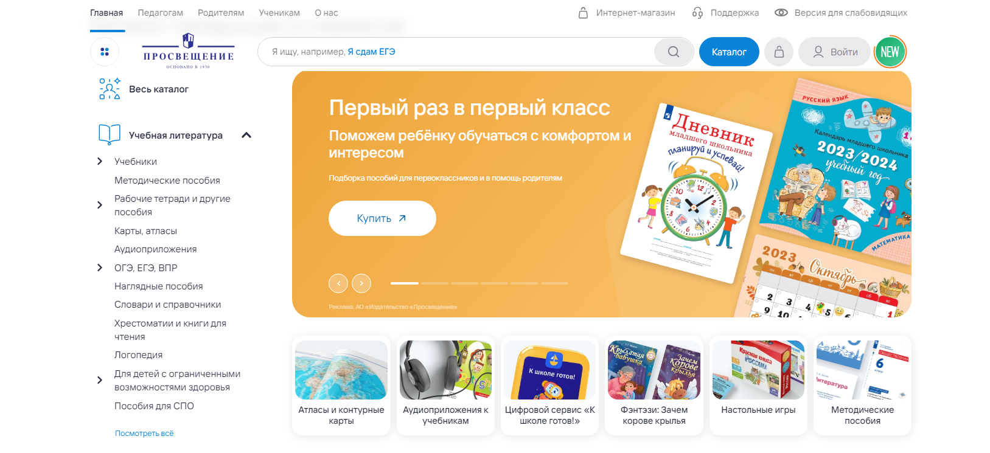
Вкладка «Посмотреть всё»
Notes:
На панели, которая находится слева, нужно курсором мыши кликнуть на надпись «Посмотреть всё». Далее прокрутить вниз и настроить необходимые фильтры

Slide 23
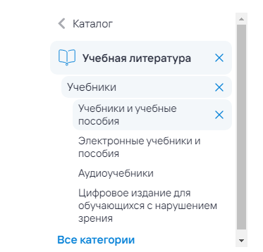
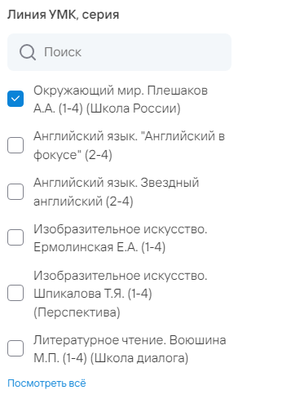
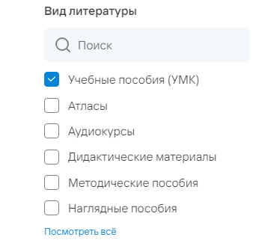
Notes:
Выбираем во вкладке «Учебная литература» - учебники и учебные пособия, во вкладке «Вид литературы» - учебные пособия (УМК). Класс, возраст – 1 класс, Линия УМК, серия, (Через поиск ввести фамилию автора)

Slide 24
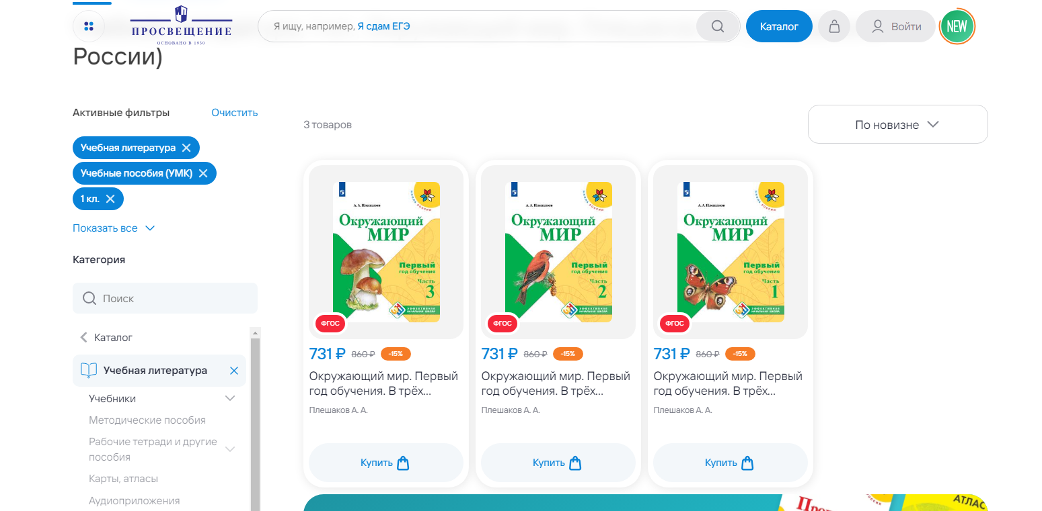
Выбор фильтров
Notes:
После выбора фильтров, необходимо выбрать нужную обложку учебного пособия

Slide 25
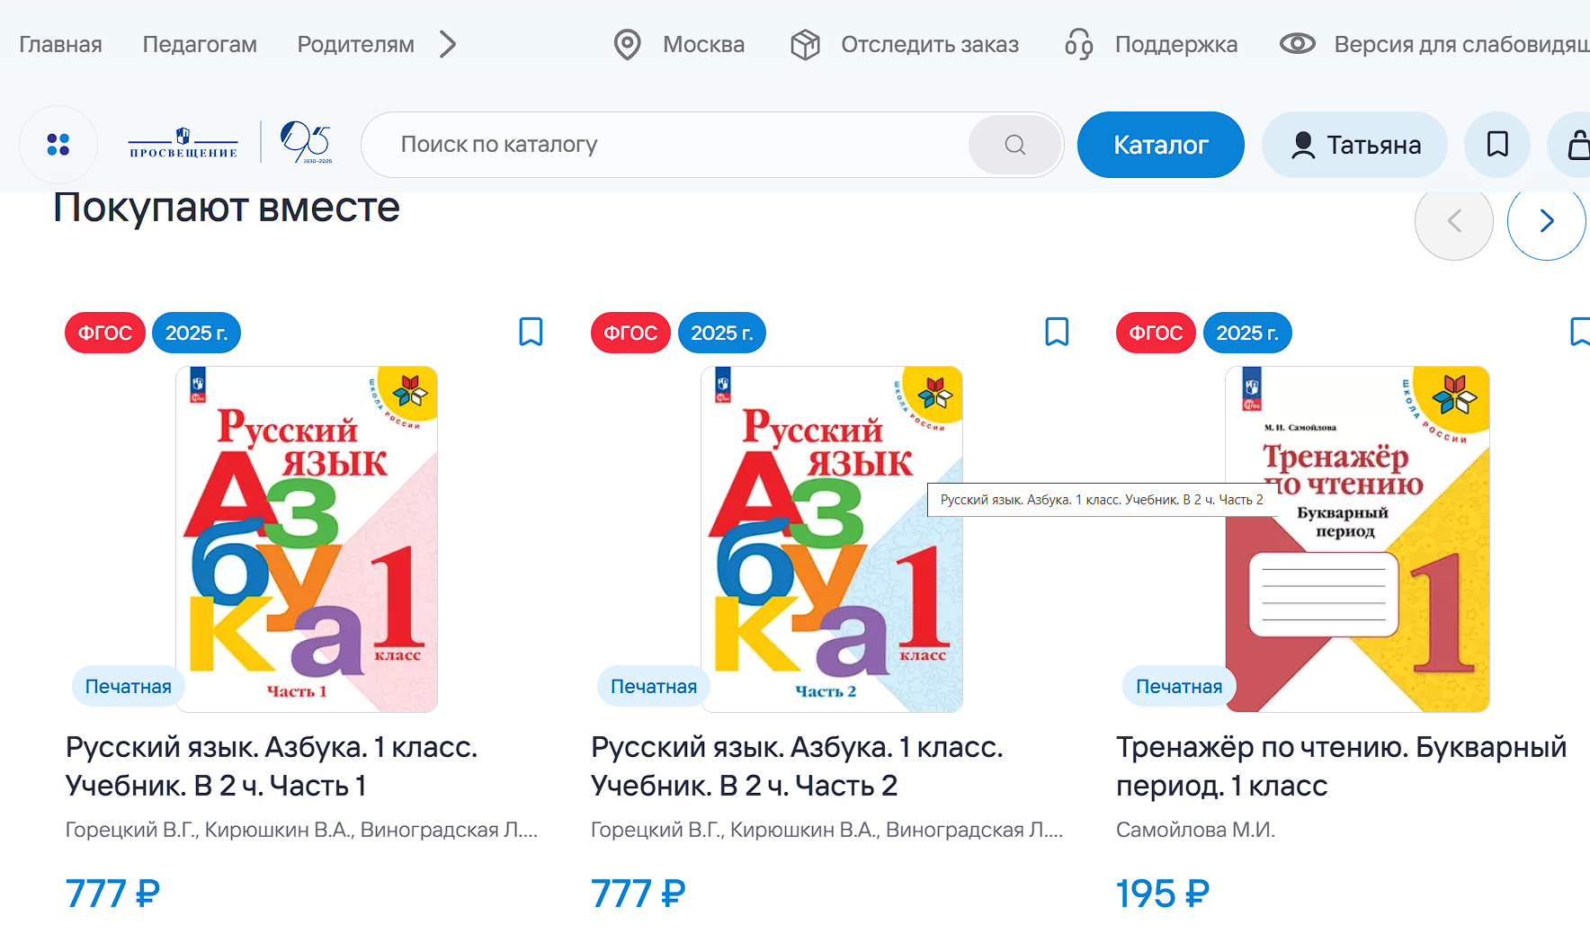
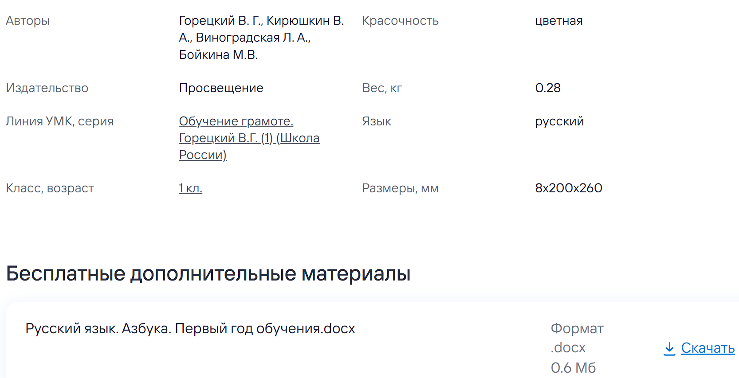
Прокрутка вниз
Notes:
В карточке товара необходимо прокрутить вниз до вкладок «Характеристики» и «Материалы для скачивания», выбрать вкладку - «Материалы для скачивания».

Slide 26
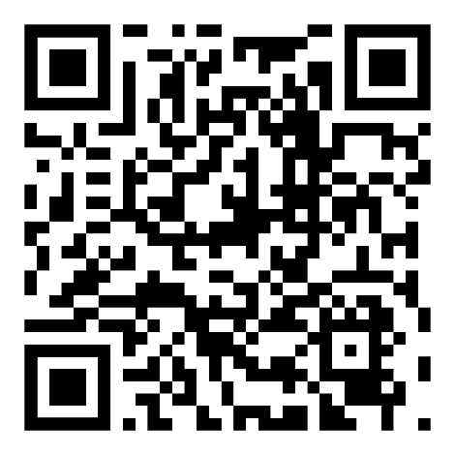
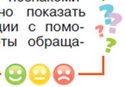
Благодарю за внимание!

